Slide 1
BY YUSHEN
口语交际
请你帮个忙
语文精品课件 一年级下册 3.4
授课老师：某某
授课时间：20XX
某某实验小学

Slide 2
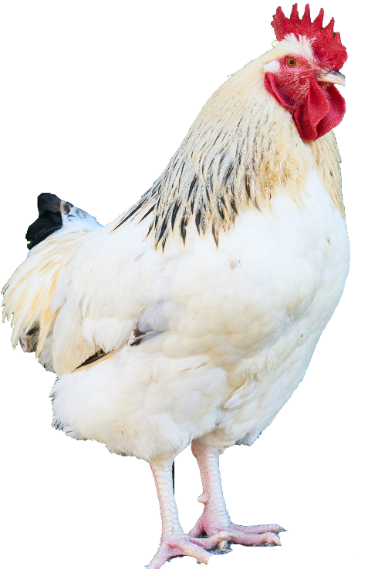
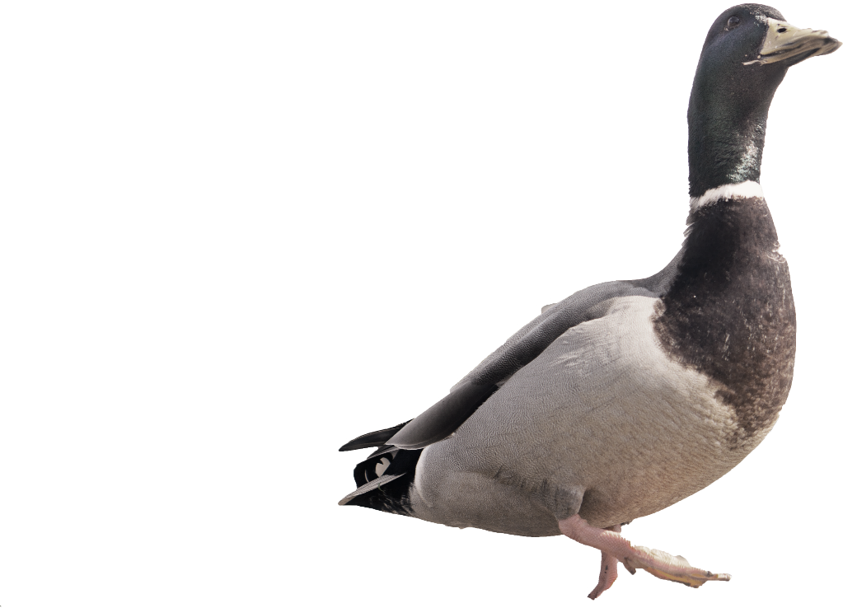
01 课前导读
同学们，我们学习了童话故事《小公鸡和小鸭子》，故事中小公鸡捉虫给小鸭子吃，小鸭子在小公鸡落水时救小公鸡。连他们都能互相帮助，在平时的生活学习中，你遇到过哪些困难，是怎么解决的？
互相帮助

Slide 3
02 交际指导
有时候我们需要别人的帮助，请人帮忙时，该怎么说呢？
我能 吗？
请你 好吗？
可以吗？
请你帮忙
帮忙
能帮我

Slide 4
02 交际指导
1.想一想：自己需要帮助时，该怎样向别人求助。
请问 怎么走？
我能____________________吗？
请你________________好吗？
__________________可以吗？
中山公园
借用一下您的手机
帮我把书捡起来
您帮我指指路

Slide 5
02 交际指导
（2）演一演：模拟请人帮忙的场景。
请求帮助的人说话要有礼貌，注意使用“请、谢谢”等文明用语，说话吐字清晰，意思要表达准确。
在他人给予帮助后，要真诚对帮助者表示感谢，可以说:
谢谢你！
因为你的帮助，我 。谢谢！
太感谢你了，我又可以 !

Slide 6
02 交际指导
注意事项:
请别人帮忙时要做到:
有礼貌，声音要洪亮，多用“请、请问、您好”等礼貌用语。
帮别人忙时要做到:
热情、真诚，也要注意礼貌用语如“不客气”，等等。不能帮忙时，要说明原因并表示歉意。

Slide 7
02 交际指导
问路
我如果要问路，就会很有礼貌地先叫住别人，然后打招呼，把要去的地名说清楚，并且用上“请问、谢谢”等词语。
借学习用品
如果我要向同学借学习用品，我会先说明情况，然后征求别人的意见，而且说话时会用询问的语气。

Slide 8
02 交际指导
请求别人帮忙
如果我有困难需要别人帮忙，我会寻求比我年纪大的人的帮助。但是我也会询问他们是否有空，根据他们的具体情况来决定。
想一想：平时生活中，哪些忙可以帮，哪些忙不可以帮。
可以帮的忙：
1.帮别人拿东西、捡东西；
2.指路；
3.扶老奶奶过马路……
不违背道德、法律，不危害自身安全的忙可以帮。
不可以帮的忙：
1.做坏事；
2.给陌生人带路；
3.包庇坏人坏事……
违背道德、法律，危害自身安全的忙千万不能帮。

Slide 9
03 课文精讲
我知道
通过这节课的学习，我知道了遇到麻烦或困难，要学会请人帮忙，还知道了请人帮忙要有礼貌，说清楚，给人帮忙要爽快，要热情，帮不了时要委婉拒绝，不能帮的坚决不要帮。

Slide 10
04 课堂小结
有困难，请人帮，
见面微笑挂脸上，
礼貌用语不能忘，
言语自然又大方，
清楚明白把事讲。
我帮人，莫记上。
人帮我，永不忘。
小朋友们表演得真棒，表扬一下自己。其他的小朋友还没有看过我们的表演，我们回去表演给其他的小朋友看，好吗？

Slide 11
04 课堂小结
请你帮个忙
1. 请人帮忙时：有礼貌、态度诚恳、协商语气 ，用上
礼貌用语：请、请问、您、您好、谢谢、不客气。
2. 给别人帮忙时：热情、乐意、真诚、爽快。

Slide 12
BY YUSHEN
口语交际
谢谢观看！
语文精品课件 一年级下册 3.4
授课老师：某某
授课时间：20XX
某某实验小学

